Slide 1
C++ if, else , switch, for, while…
Cours 02

Slide 2
Plan
Switch
La boucle for
  Exemple
  La boucle infinie
La boucle while
La boucle do … while

Slide 3
switch
switch(expression) {
  case constante1:
    instruction1_1
    instruction1_2...
  case constante2:
    instruction2_1
    instruction2_2...
  ...
  default:
    instruction_1
    instruction_2...
}

Slide 4
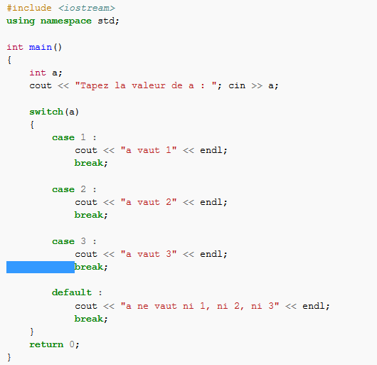
Déclaration d’un entier a
Afficher un message, pour demander la valeur de l’entier a
Lecture de la valeur de a

Slide 5
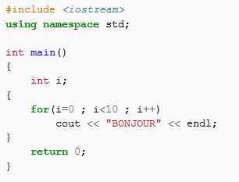
La boucle for
for(instruction_init ; condition ; instruction_suivant)
  instruction_repetée

Slide 6
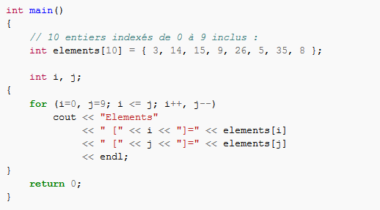
La boucle for; exemple
Déclaration d’un tableau d’entiers, nomé elements, de taille 10

Slide 7

Boucle infinie
Quand aucune condition n'est spécifiée,
  celle-ci vaut true par défaut,
  ce qui créé donc une boucle infinie.
Une boucle infinie est parfois nécessaire
  quand on ne connait pas l'instant où la boucle doit être arrêtée,
  et que la condition d'arrêt est évaluée au cœur de la boucle
    (gestion de messages, écoute de connexions réseau, ...).

Slide 8

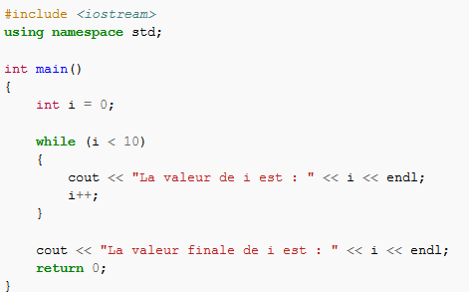
Le while
Déclaration et initialisation d’un entier i par 0
Une boucle tant que
Condition de la boucle tant que
Instructions de la boucle tant que

Slide 9
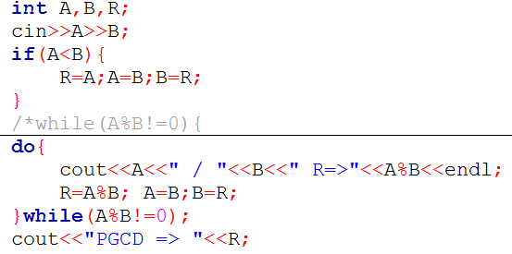
La boucle do; calcule du PGCD
Déclaration de 3 entier A,B et R
Lecture de la valeur de A et B
Si A < B , Permuter les valeurs de A et B
Utilisation de la boucle do, pour effectuer les divisions successives de A sur B

Slide 10
Tableaux (vecteurs), N=Eval +EX
EV
0
0
i
EX
0
0
i
NOTE
0
0
i
NOTE[i]=EV[i]+EX[i]

Slide 11
Tableau à 2D, nD

